Slide 1

ICO Iran’s Carriage Organization Phase 2 - Team No. 15
عنوان درس: تحلیل و طراحی سیستم‌ها
استاد درس: جناب آقای دکتر محمدرضا شعرباف

Slide 2
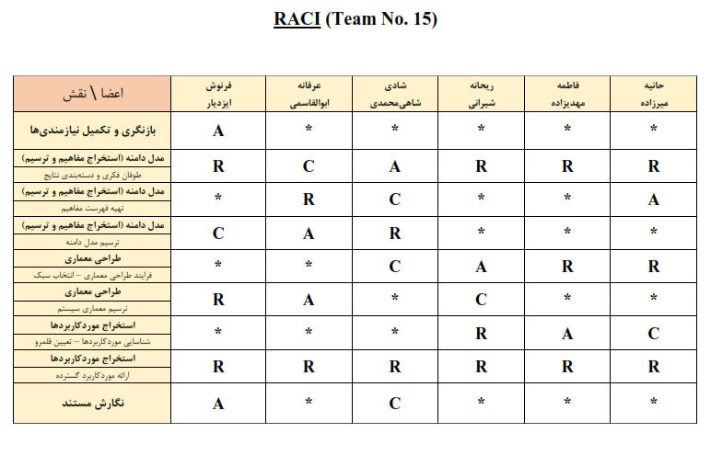
RACI Matrix
A : Accountable R : Responsible
C : Counselor I : Informed

Slide 3
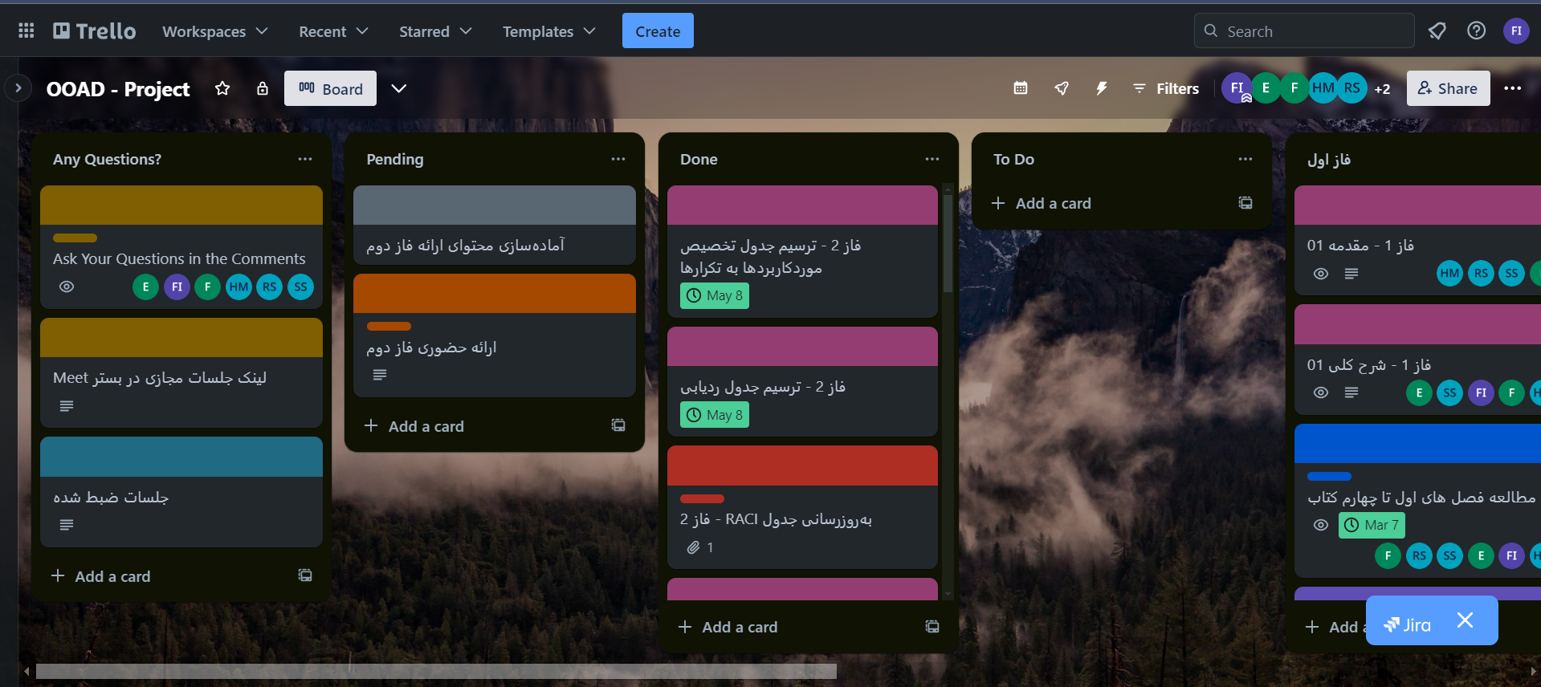
آنچه در Trello گذشت...

Slide 4

پدیدآورندگان (به ترتیب حروف الفبا)
عرفانه ابوالقاسمی
فرنوش ایزدیار
شادی شاهی محمدی
ریحانه شیرانی
فاطمه مهدیزاده
حانیه میرزاده

Slide 5

هفت خان
1
مدل‌سازی دامنه
2
بازنگری و اصلاح موارد فاز اول
رسم مدل‌دامنه
3
طراحی معماری
4
ترسیم نمودار بسته
5
استخراج مورد کاربردها
ردیابی مورد کاربردها
و
تخصیص به تکرارها
ترسیم نمودار
مورد کاربردها

Slide 6
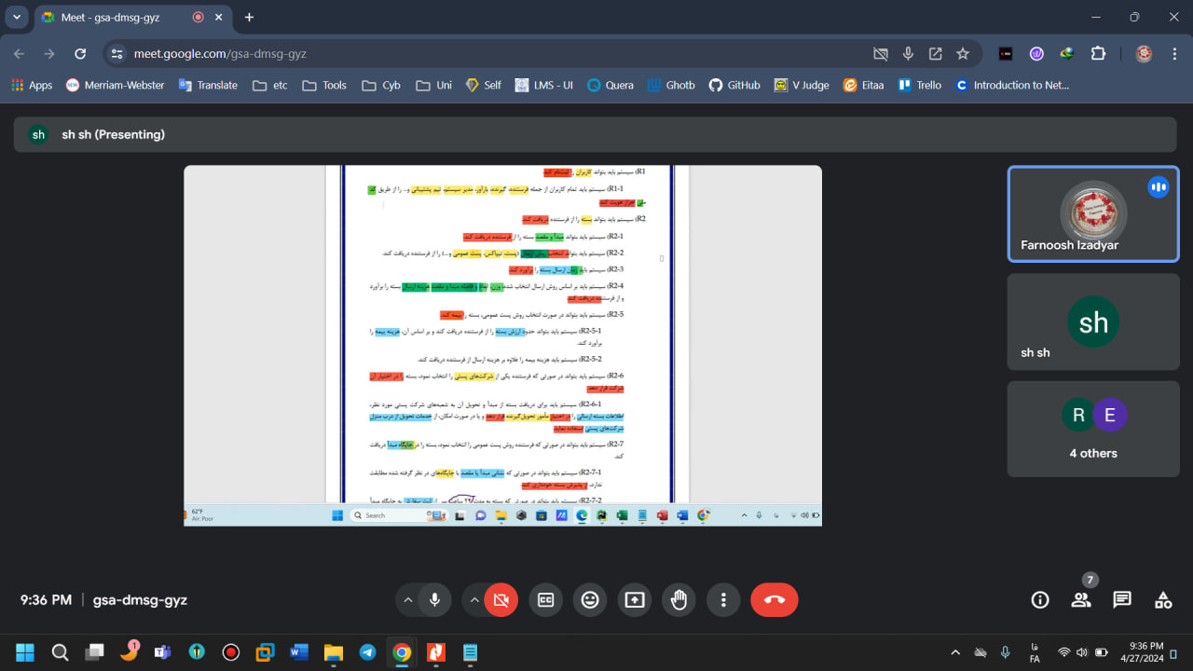
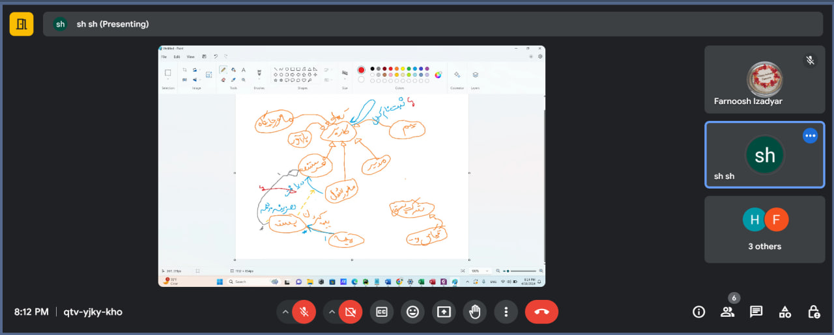
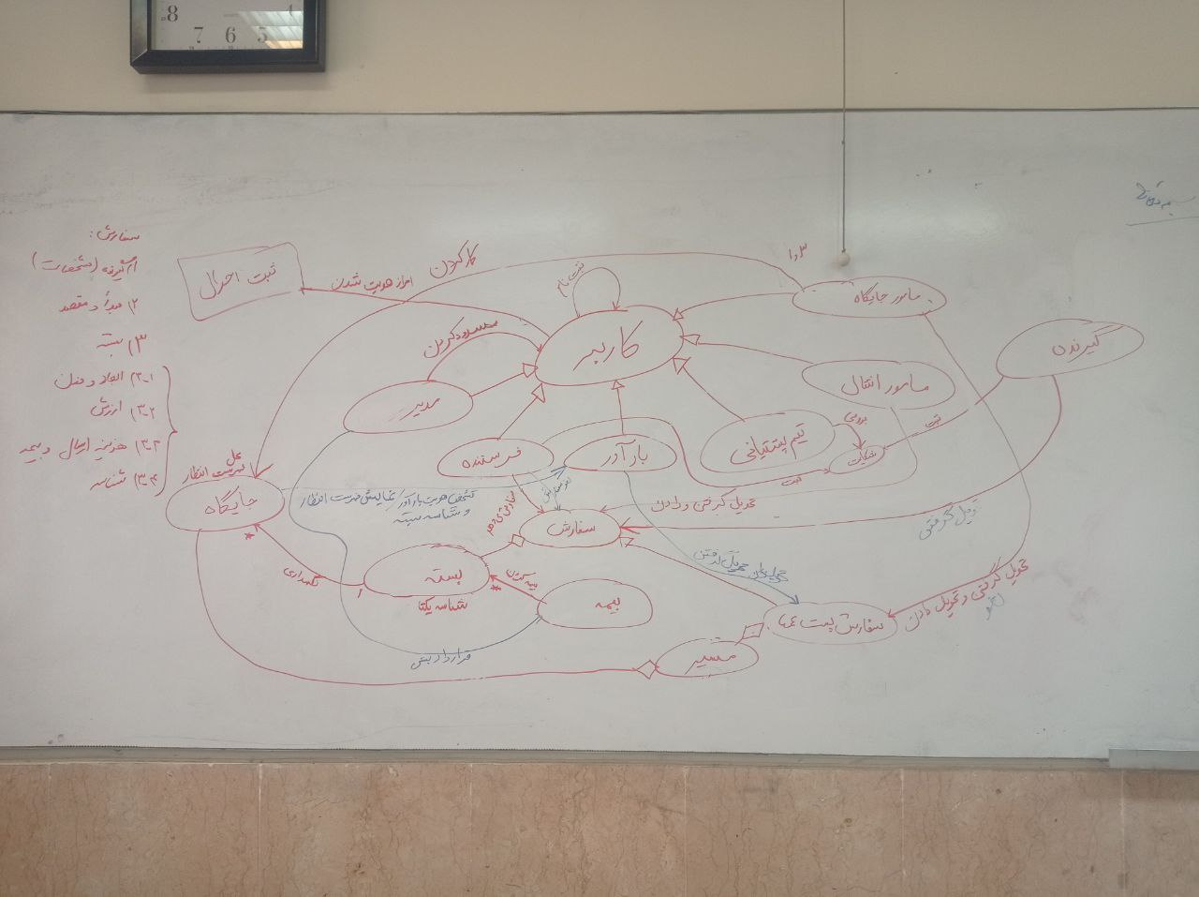

چند جلسه طوفان فکری
قانون | نتیجه دسته‌بندی | لیست کلمات طوفان فکری
1-د | کاربر (C) | کاربر
1-د | فرستنده (C) | فرستنده
1-د | گیرنده (C) | گیرنده
1-د | بارآور (C) | بارآور
1-د | مدیر (C) | مدیر سیستم
1-د | تیم پشتیبانی (C) | تیم پشتیبانی
1-د | مامور انتقال (C) | مامور انتقال
1-د | مامور جایگاه (C) | مامور جایگاه
1-الف | بسته (C) | بسته
1-الف | جایگاه (C) | جایگاه
1-د | سفارش (C) | سفارش
1-ه | شناسه یکتا (A) | شناسه یکتا
1-الف | مسیر (C) | مسیر
1-ه | مبدا (A) | مبدا
1-ه | مقصد (A) | مقصد
1-ه | وزن (A) | وزن بسته
1-ه | ابعاد (A) | ابعاد بسته
1-ه | هزینه ارسال (A) | هزینه ارسال
و ...
و نتیجه...

Slide 7
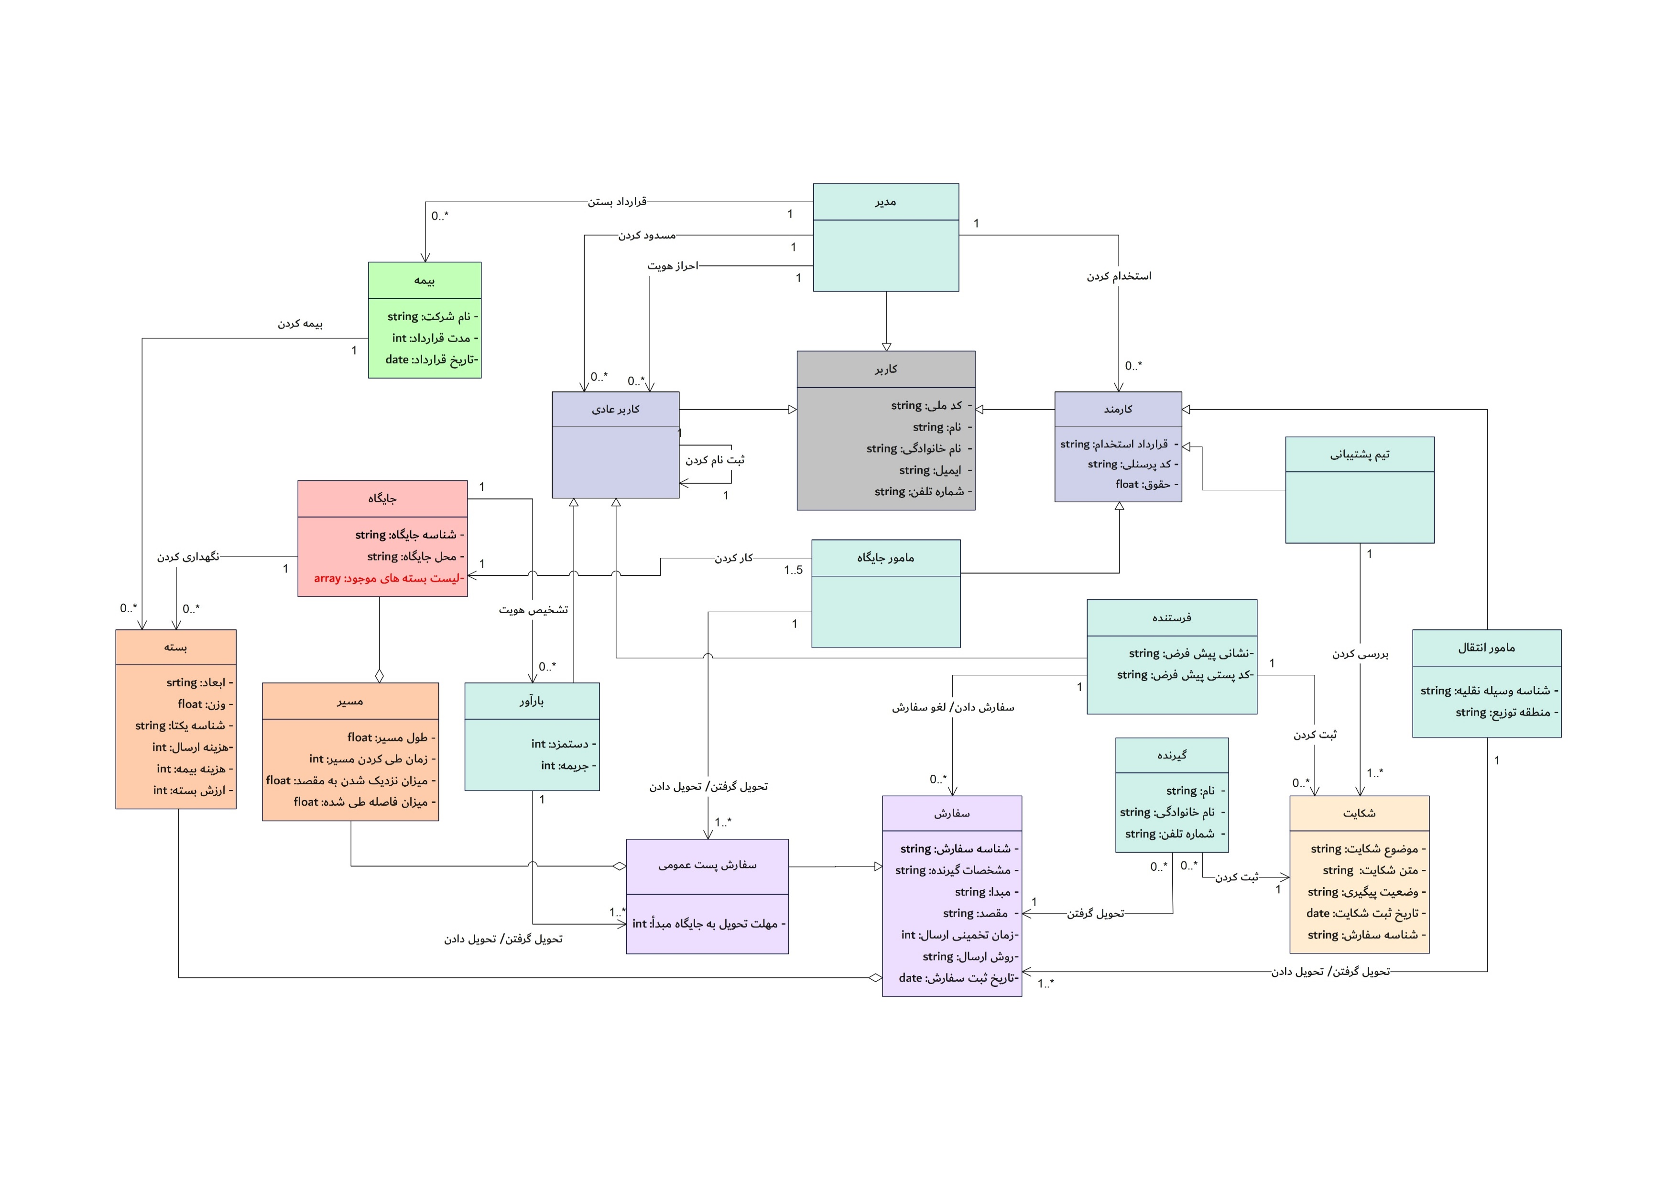
مدل دامنه

Slide 8

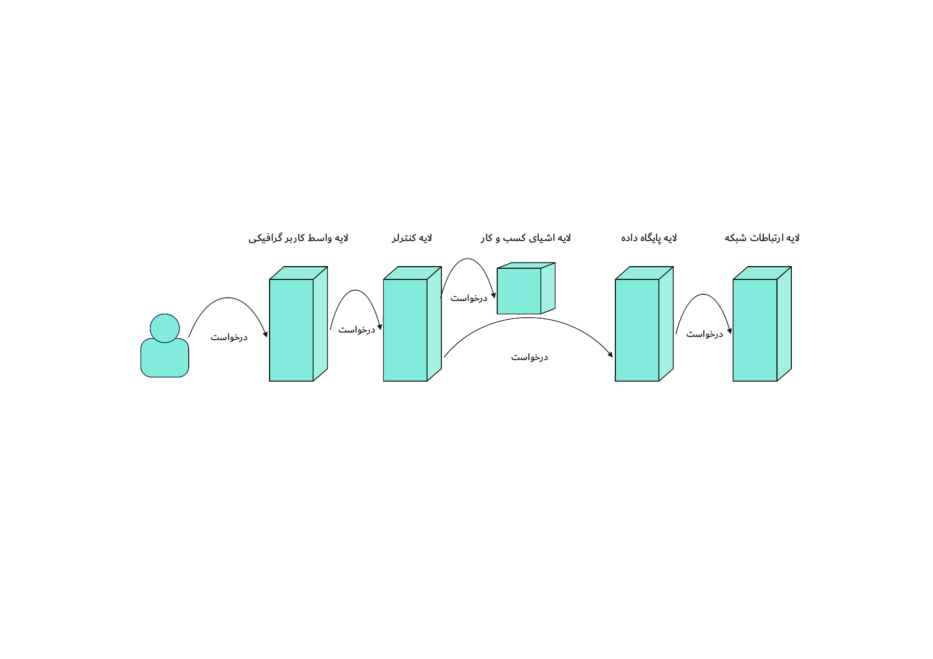
طراحی معماری
از سیستم تا زیرسیستم...
سیستم تعاملی
رابطه خادم - مشتری
نیاز به سادگی تغییر
امنیت بالا
درخواست‌های دنباله‌دار
معماری N-لایه

Slide 9
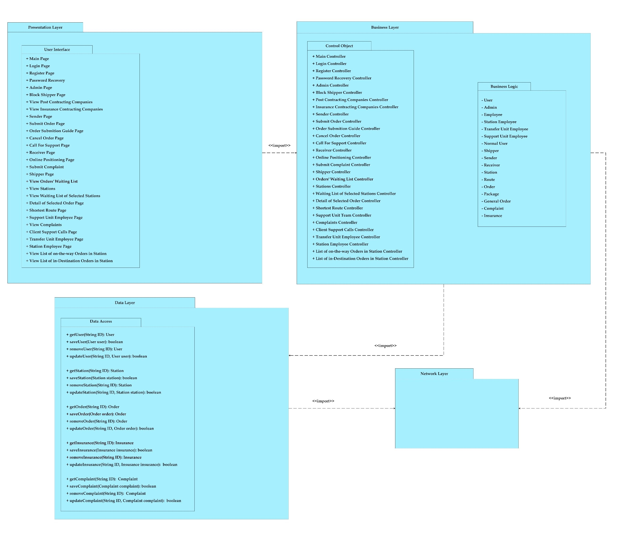
نمودار بسته

Slide 10

اعمال قوانین طراحی نرم‌افزار
طراحی برای تغییر
ساده و احمقانه فرض کن
جداسازی دغدغه‌ها
جفت‌شدگی کم
پنهان‌سازی اطلاعات
چسبندگی زیاد

Slide 11
شناسایی و تعیین قلمرو مورد کاربردها
ثبت سفارش (کنشگر: فرستنده، سیستم:ICO)
TUCBW فرستنده در صفحه‌ی کاربری خود، روی پیوند «ثبت سفارش» کلیک می‌کند.
TUCEW فرستنده پیام «سفارش شما با موفقیت ثبت شد.» را مشاهده می‌کند.
U5
لغو سفارش (کنشگر:فرستنده، سیستم:ICO)
TUCBW فرستنده در صفحه‌ی کاربری خود، روی پیوند «لغو سفارش» کلیک می‌کند.
TUCEW فرستنده پیام «سفارش شما با موفقیت لغو شد.» را مشاهده می‌کند.
U6

Slide 12
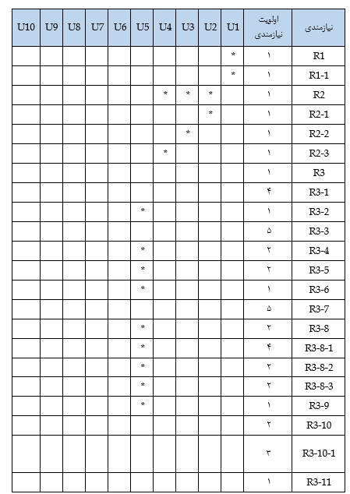
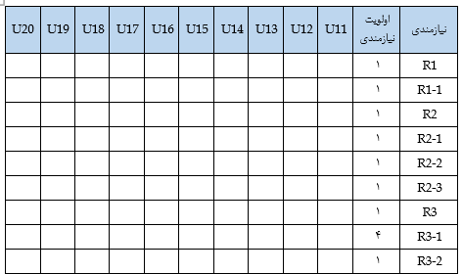
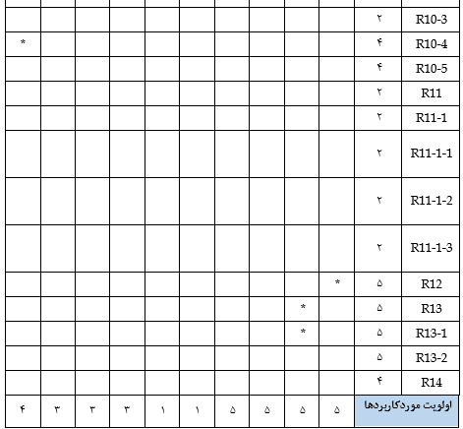
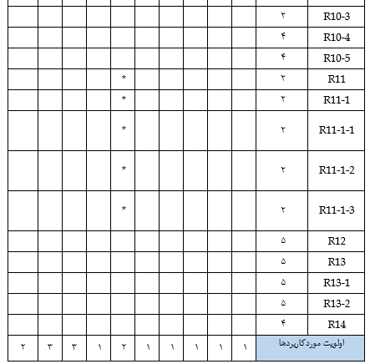
ماتریس ردیابی نیازمندی

Slide 13
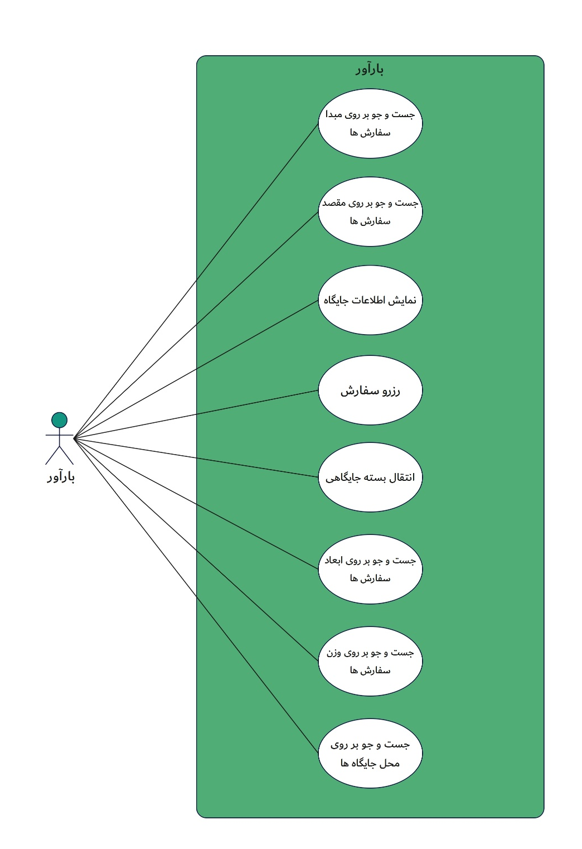
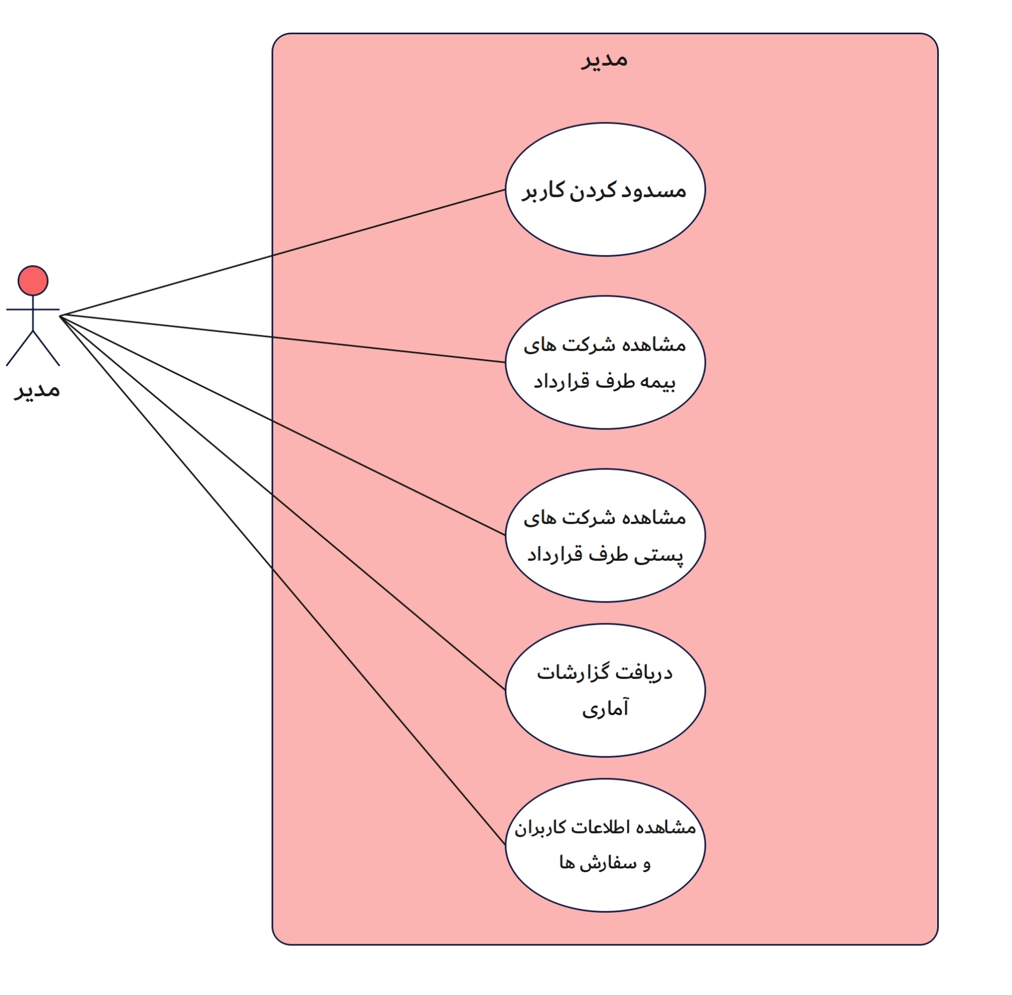
نمودار مورد کاربرد

Slide 14

تخصیص کاربردها
مورد
فاکتورهای زمان‌بندی
وابستگی مورد کاربردها
اولویت مورد کاربردها
توانایی تیم

Slide 15
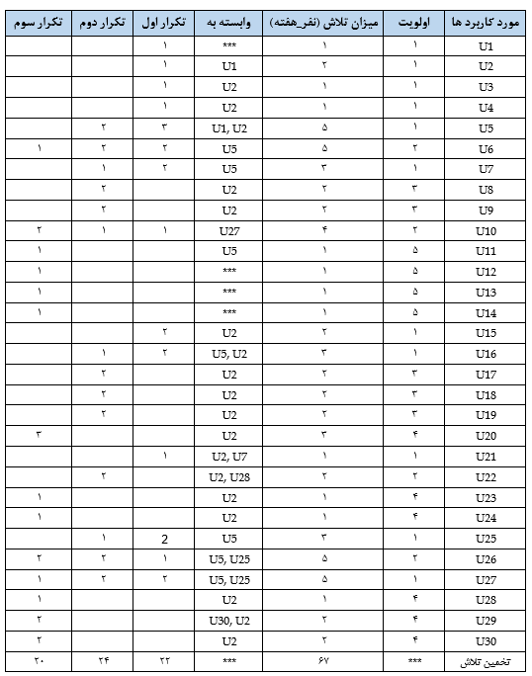
جدول
تخصیص
مورد
کاربردها

Slide 16
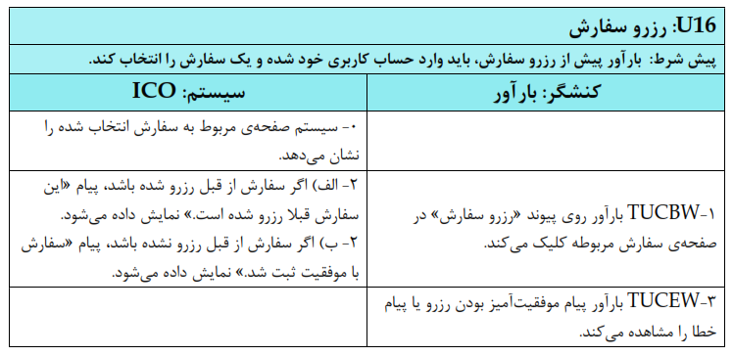
جدول
مورد
کاربرد
گسترده

Slide 17
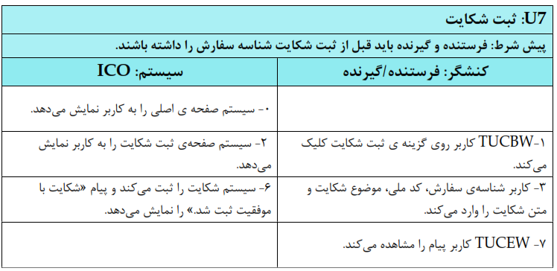
جدول
مورد
کاربرد
گسترده

Slide 18
سپاس فراوان

